Slide 1
Heart Failure Prediction
11 clinical features for predicting heart disease events.
2022-03-16, Kaggle 스터디, 김현아

Slide 2

Problem
심장 혈관의 질환들(Cardiovascular diseases)(CVDs)은 죽음의 원인 중 1번째로 전세계적으로 많이 발생한다. 이는 매년 17.9만 명에 이를 정도로 추정되며, 이는 전세계 죽음의 31%에 해당한다.
CVD 사망자 5명 중 4명은 심장마비와 뇌졸중으로 사망하며, 이 중 3분의 1은 70세 이하에서 조기 사망한다. 심부전은 CVD로 인해 발생하는 일반적인 일이며, 이 데이터셋에는 가능한 심장질환을 예측하는 데 사용할 수 있는 11가지 기능이 포함되어 있습니다.
심혈관 질환이 있거나 (고혈압, 당뇨병 등 이미 질병이 하나 이상의 위험 인자의 존재로 인해) 심혈관 위험이 높은 사람은 ML모델이 큰 도움이 될 수 있는 조기 발견과 관리가 필요하다.

Slide 3
Attribute description
Age : 환자의 나이 (years)
Sex : 환자의 성별 [M=Male, F=Female]
ChestPainType : 가슴 통증 유형 [TA=특정 협심증, ATA=무정형한 협심증, NAP=협심증 통증 없음, ASY=증상없음]
RestingBP : 휴식기 혈압 (mm Hg)
Cholesterol : 혈청 콜레스테롤 (mm/dl)
FastingBS : 단식 혈당 [1: 120이상 mg/dl, 0: 그렇지 않음]
RestingECG : 휴식기 심전도 결과
Normal: 정상
ST: having ST-T 파동 비정상성 (T 파동 역치 and/or ST 상승 또는 하강 of > 0.05 mV)
LVH: showing probable or definite 좌심실 비대증
MaxHR: 도달한 최대 심박수 최대값 [60 ~ 202 사이의 수치 값]
ExerciseAngina: 활동 원인이 되는 협심증 [Y: Yes, N: No]
Oldpeak: ST [하강에서 측정된 수치 값]
ST_Slope: 영향을 미치는 ST segment 정상의 기울기 [Up: 오르막, Flat: 평평, Down: 내리막]
HeartDisease: output class [1: 심장병, 0: 정상]

Slide 4
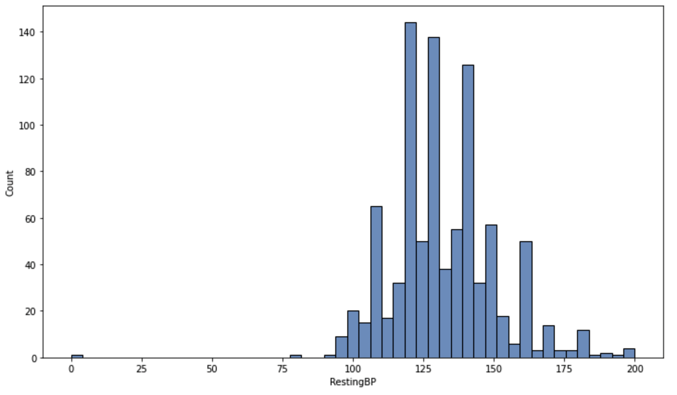
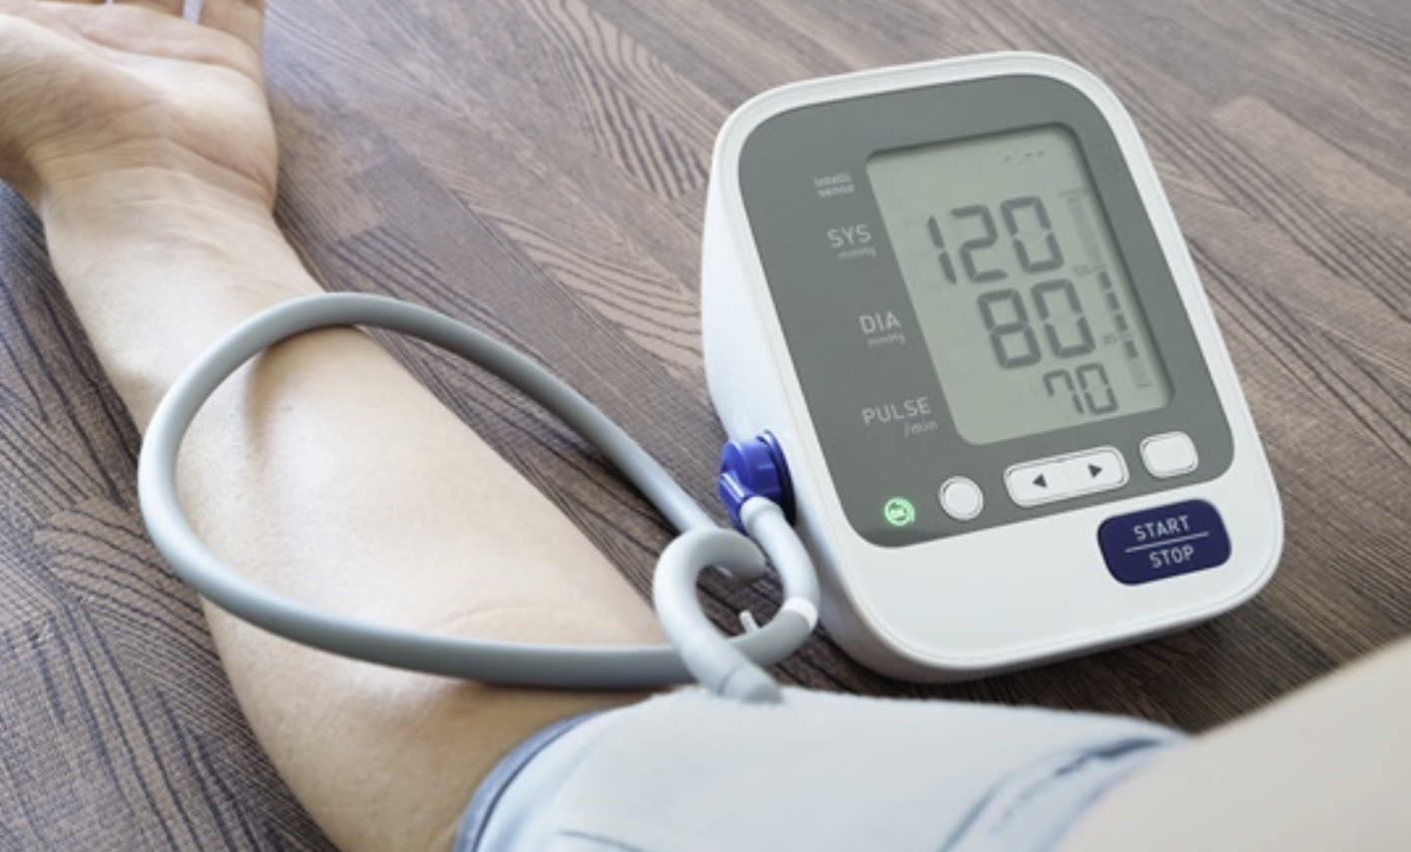
혈압 blood pressure
혈관을 따라 흐르는 혈액이 혈관의 벽에 주는 압력
심장 박동에 따라 최고(수축기) 혈압 ~ 최저(이완기) 혈압으로 변함
정상 혈압
수축기 혈압 : 120 ~ 130 mmHg
이완기 혈압 : 80 ~ 85 mmHg
Resting BP = 휴식하고 있을 때의 혈압

Slide 5
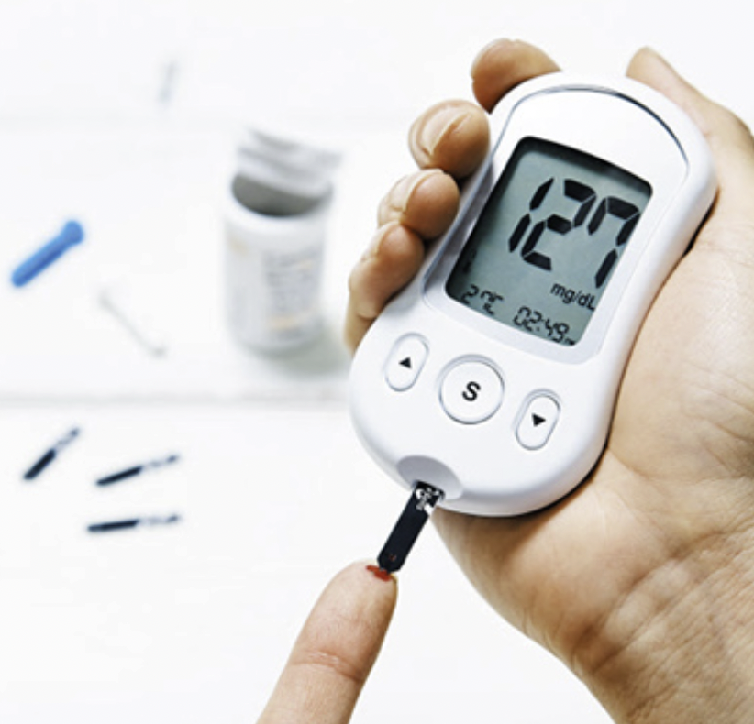
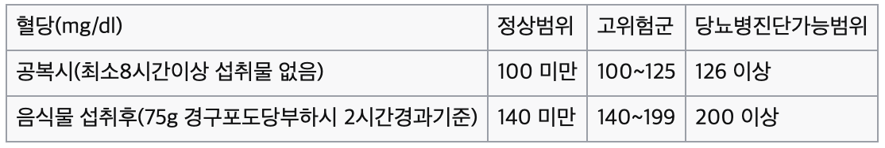
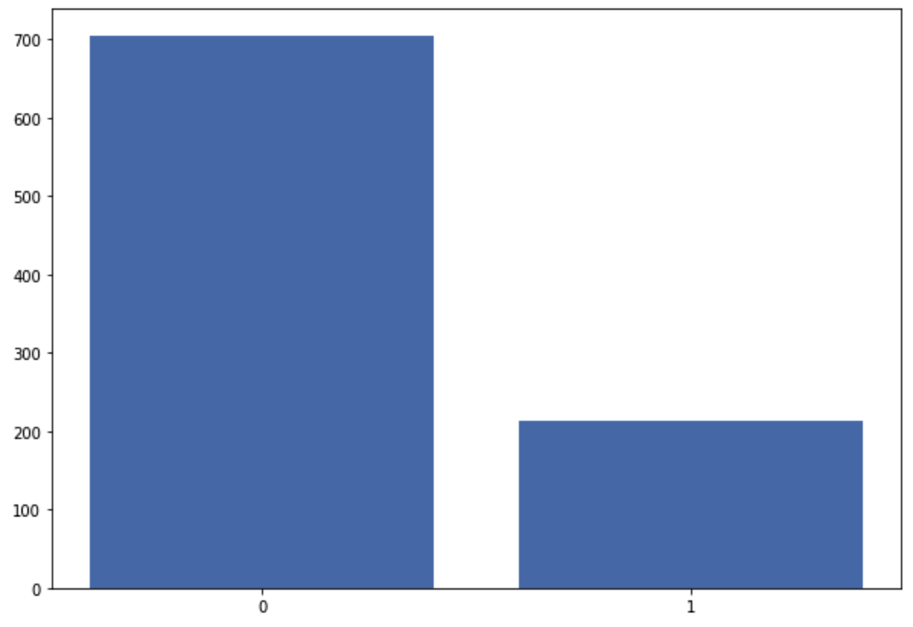
혈당 blood sugar
혈액 속에 함유되어 있는 포도당의 농도
항상성을 유지하기 위해 일정한 범위 내로 유지해야 함
Fasting BS = 단식 혈당
120 mg/dl 이상이면 1
이보다 미만이면 0

Slide 6
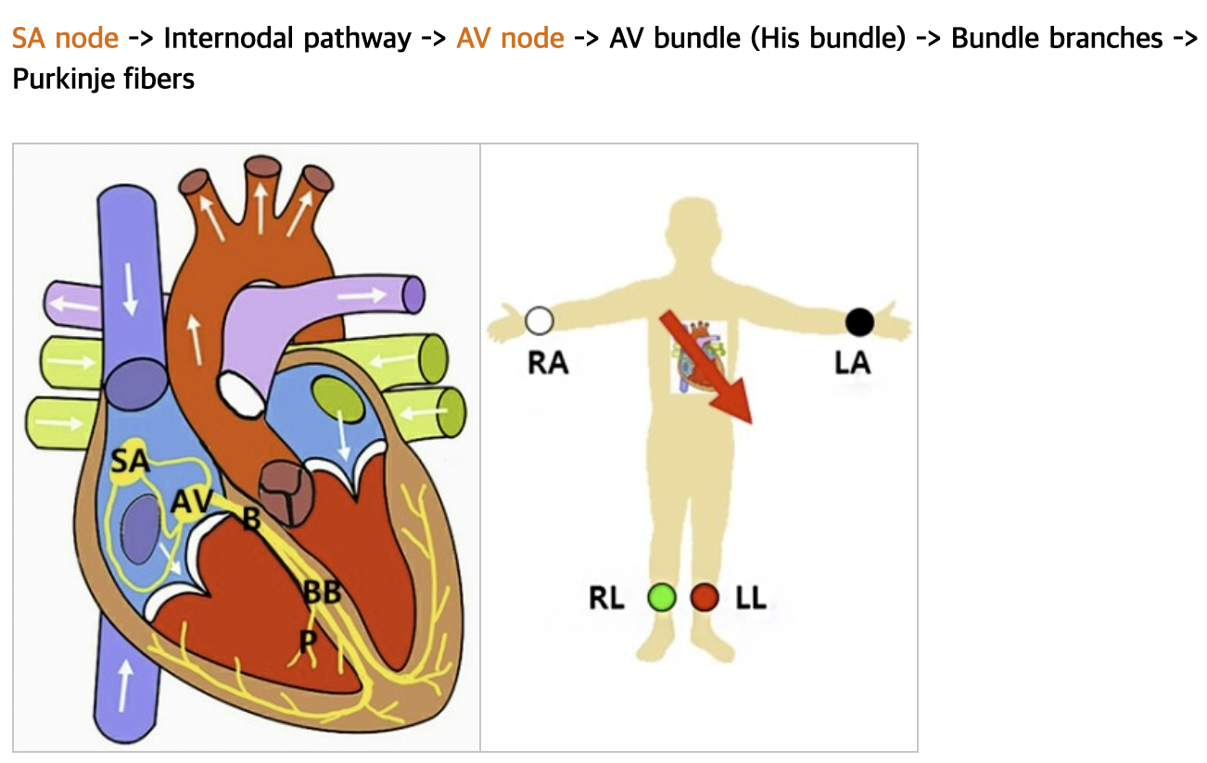
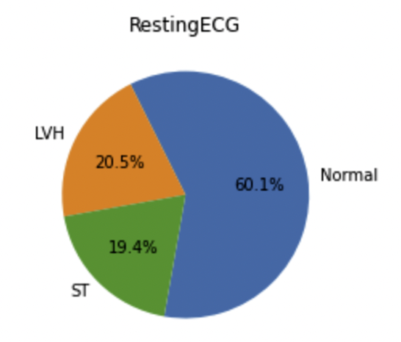
심전도 electrocardiogram, ECG
심장은 자동적으로 수축
이 원동력은 동방결절(sino-atrial node, SA)에서 발생하는 미세 전류
미세 전류가 심장 근육을 통하면서, 신체 내 전류가 흘러 전기적 활동의 크기와 방향의 변화를 그래프로 나타낼 수 있음
분극 상태 -> 탈분극 상태 -> 다시 재분극 하는 일련의 과정
위와 같은 심장의 활동전위를 기록한 것
Notes:
https://m.blog.naver.com/PostView.naver?isHttpsRedirect=true&blogId=i-doctor&logNo=220847855726

Slide 7
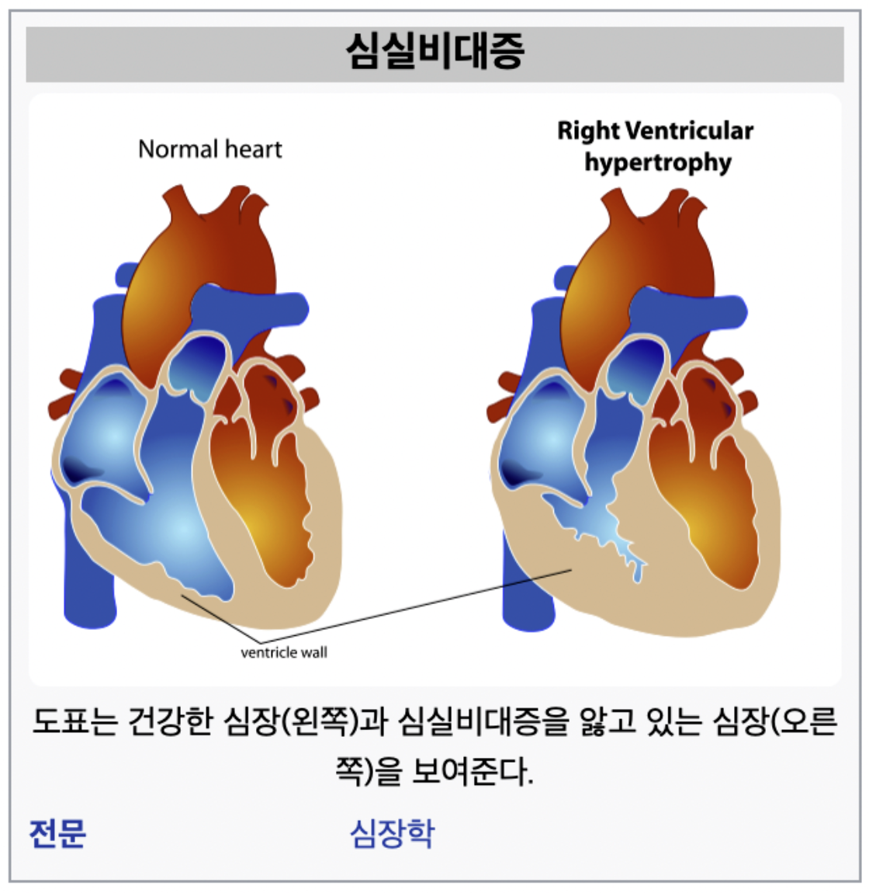
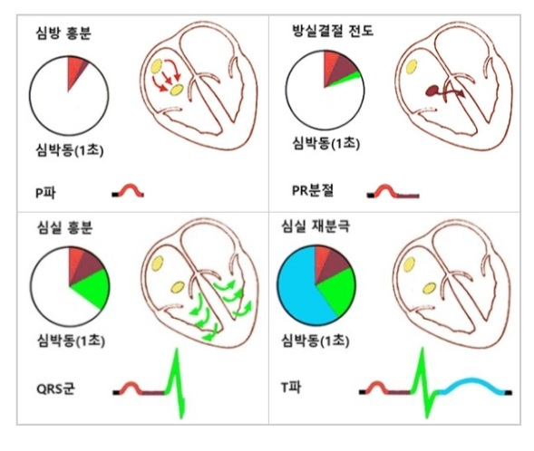
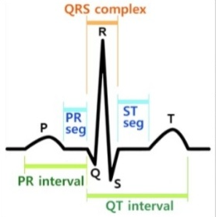
RestingECG : 증식하고 있지 않은 심전도 결과
- Normal: 정상
- ST: having ST-T 파동 비정상성 (T 파동 역치 and/or ST 상승 또는 하강 of > 0.05 mV)
- LVH: showing probable or definite 좌심실 비대증(left ventricular hypertrophy)
일반적으로 좌심실 비대증이 흔함.

Slide 8
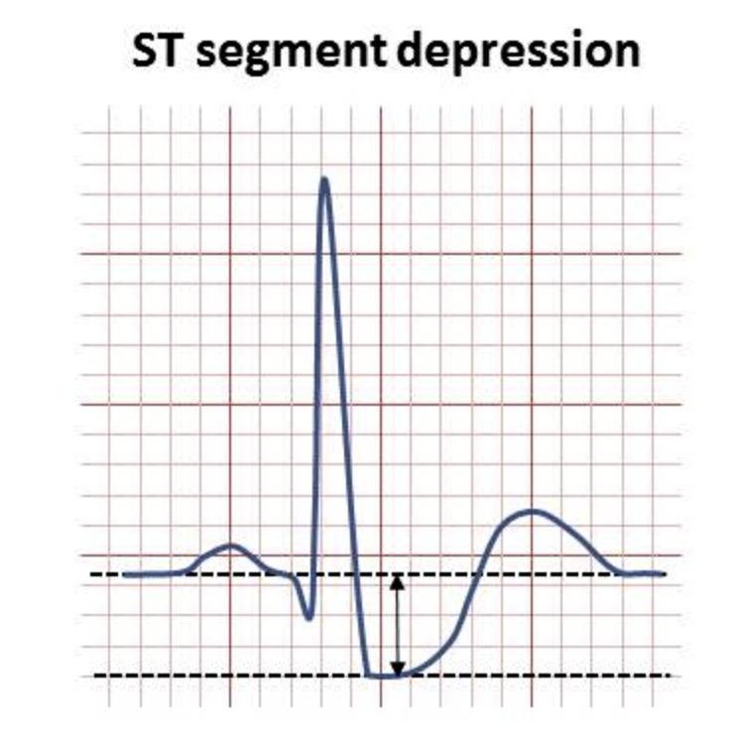
Oldpeak
= ST depression (하강)
ST segment 가 기준선 아래로 비정상적으로 낮은 경우
이는 심근 허혈의 징후 로도 볼 수 있음
허혈 = 신체 조직이나 장기에 혈액 공급이 절대적/상대적으로 부족한 상태

Slide 9
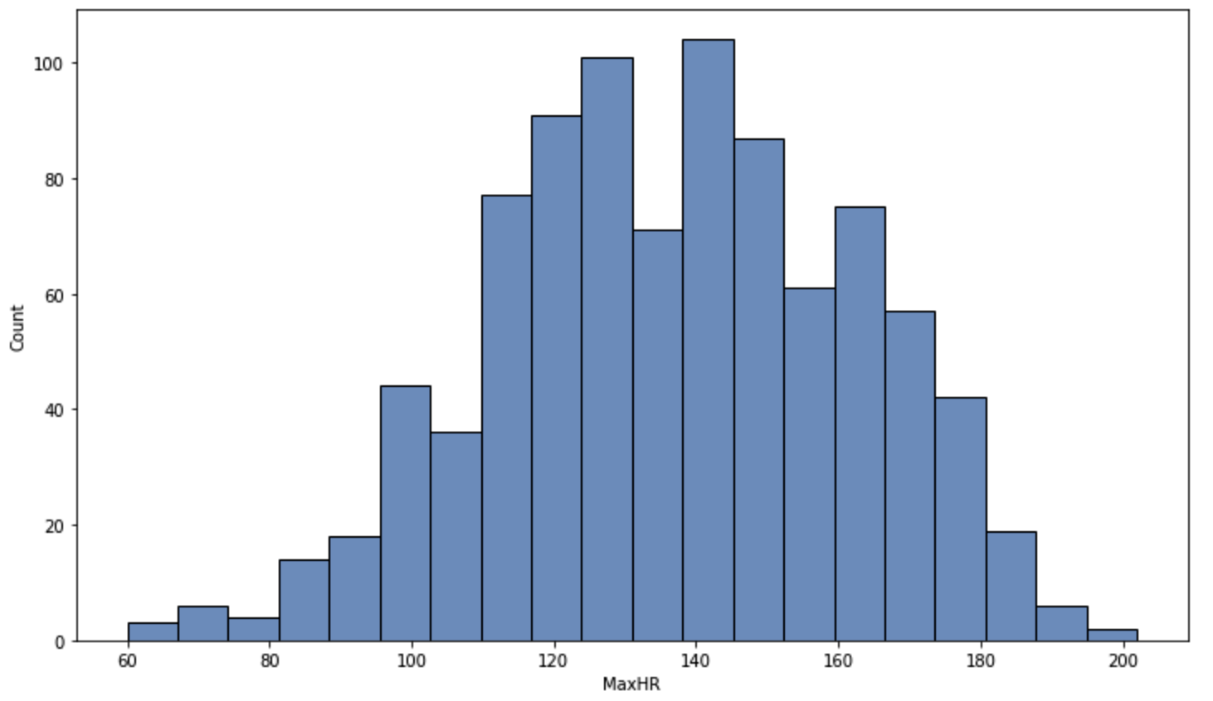
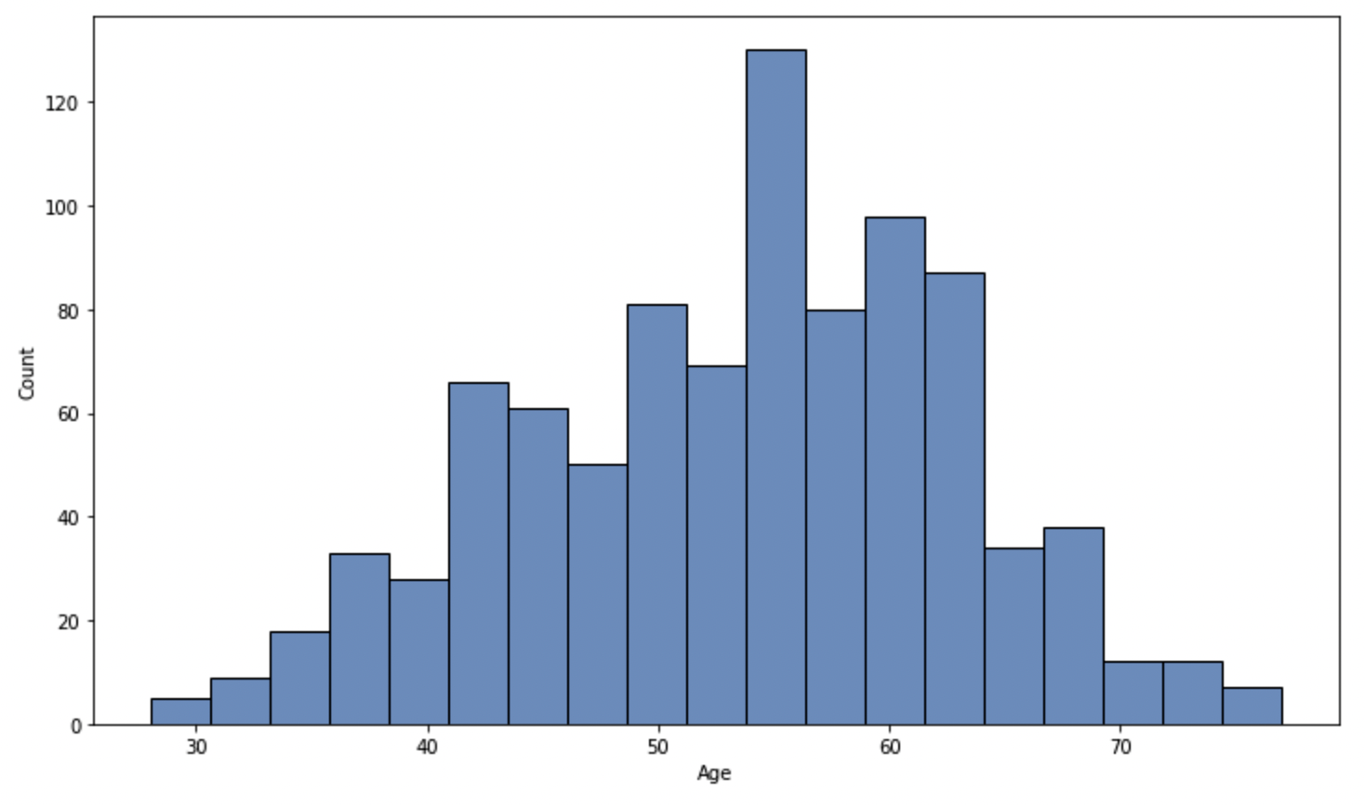
나이 & 최대 심박수
평균 최대 심박수 : 220 - Age
Age : 28 ~ 77 세. (평균 53 세)
Notes:
https://www.mayoclinic.org/healthy-lifestyle/fitness/in-depth/exercise-intensity/art-20046887

Slide 10
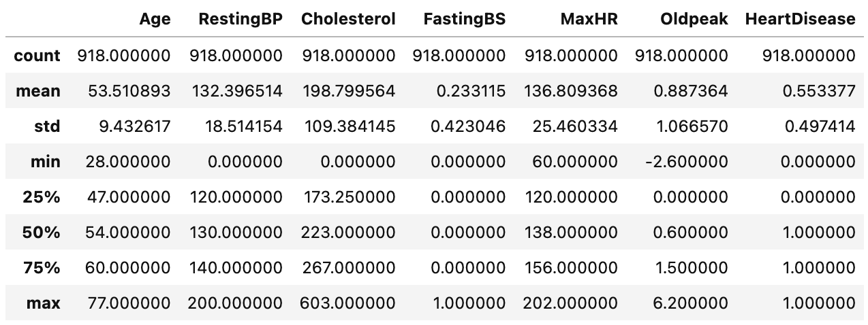
Numerical data

Slide 11
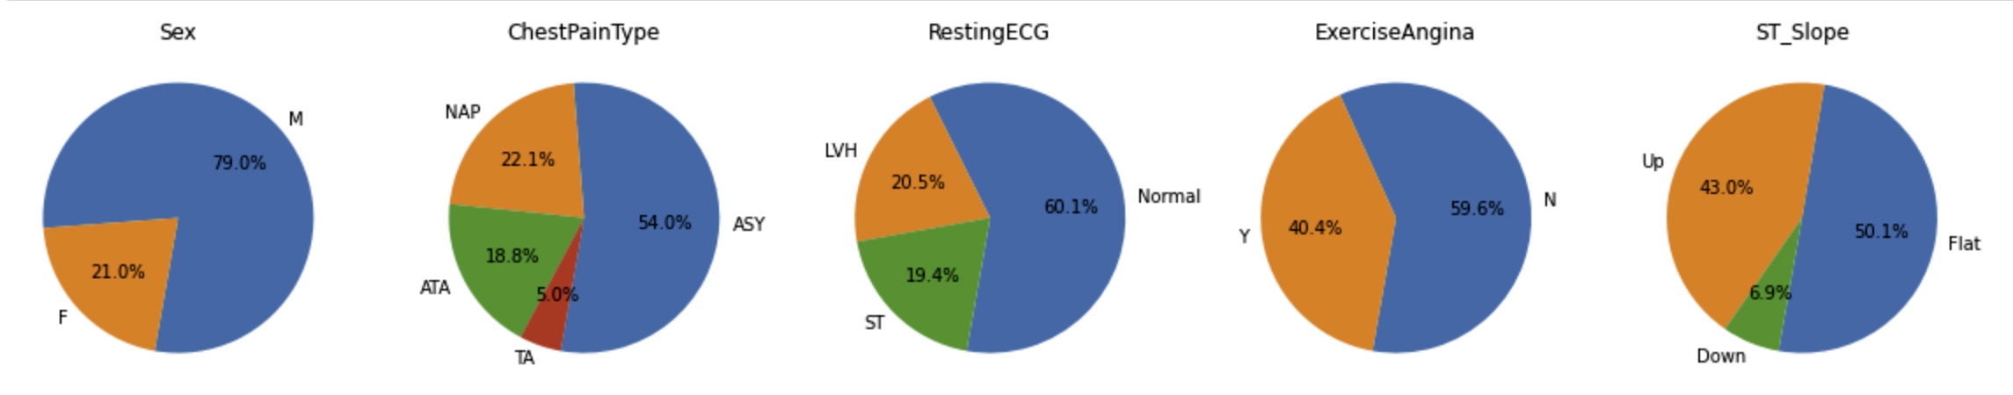
Categorical data
남성(Male):여성(Female) = 79%:21%
가슴통증 유형에서 증상없음(ASY)이 54%, 협심증이 아닌 통증(NAP)이 22%, 비정형적인 협심증(ATA)이 18%, 전형적인 협심증(TA)이 5%를 차지함.
심전도 결과에서는 정상(Normal) 60%, LVH 와 ST 가 각각 20%로 비슷한 빈도로 나타난다.
활동하는 협심증은 없음(No) 상태가 59%, 있음(Yes)가 40% 로, 없는 상태가 살짝 더 많았음.
ST 기울기에서는 평평(Flat)한 경우가 50%, 오르막(Up)인 경우가 43%, 내리막(Down)인 경우가 6%로, 절반은 평평하거나 오르막 상태인 경우가 많았다.

Slide 12
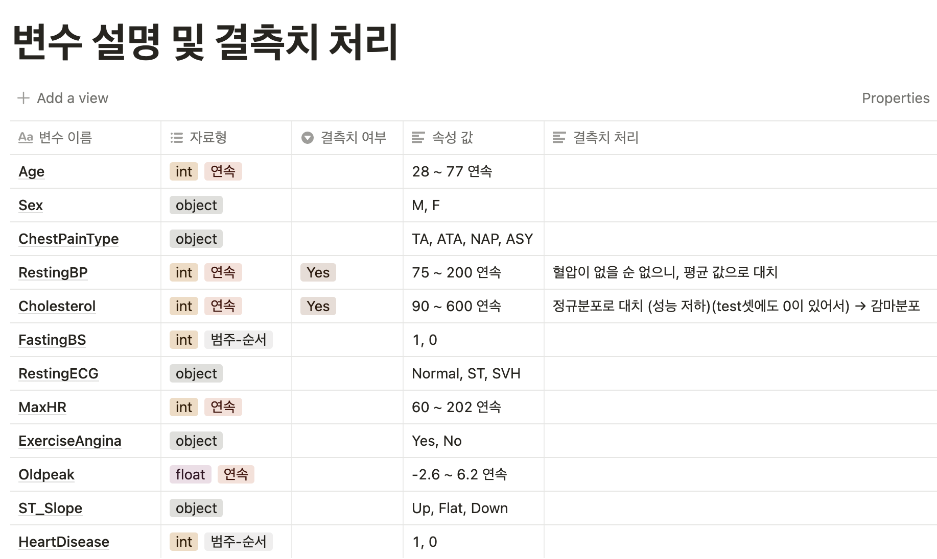

Slide 13
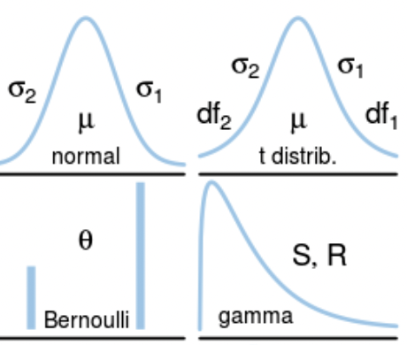
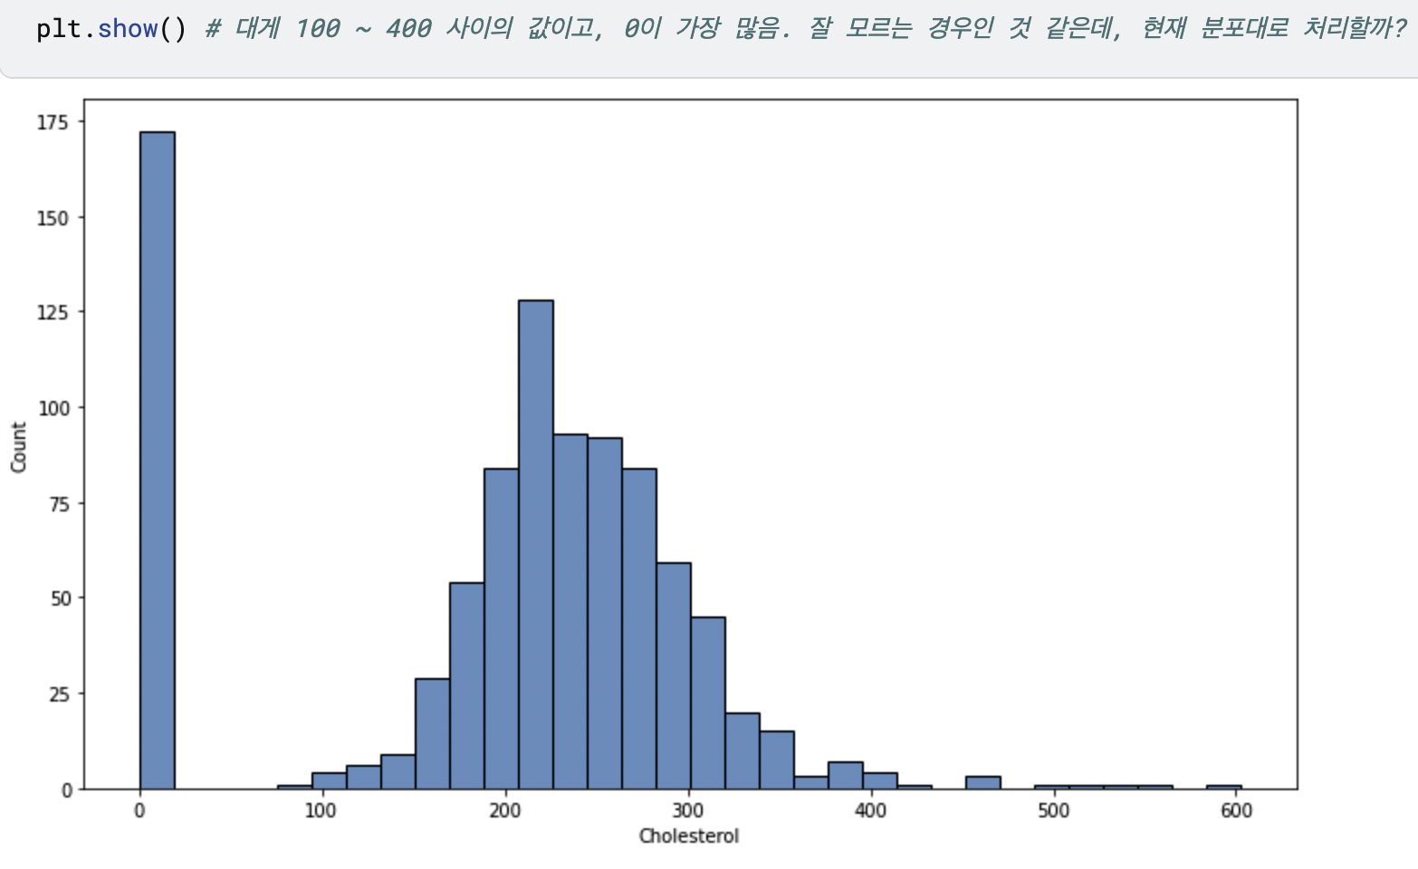
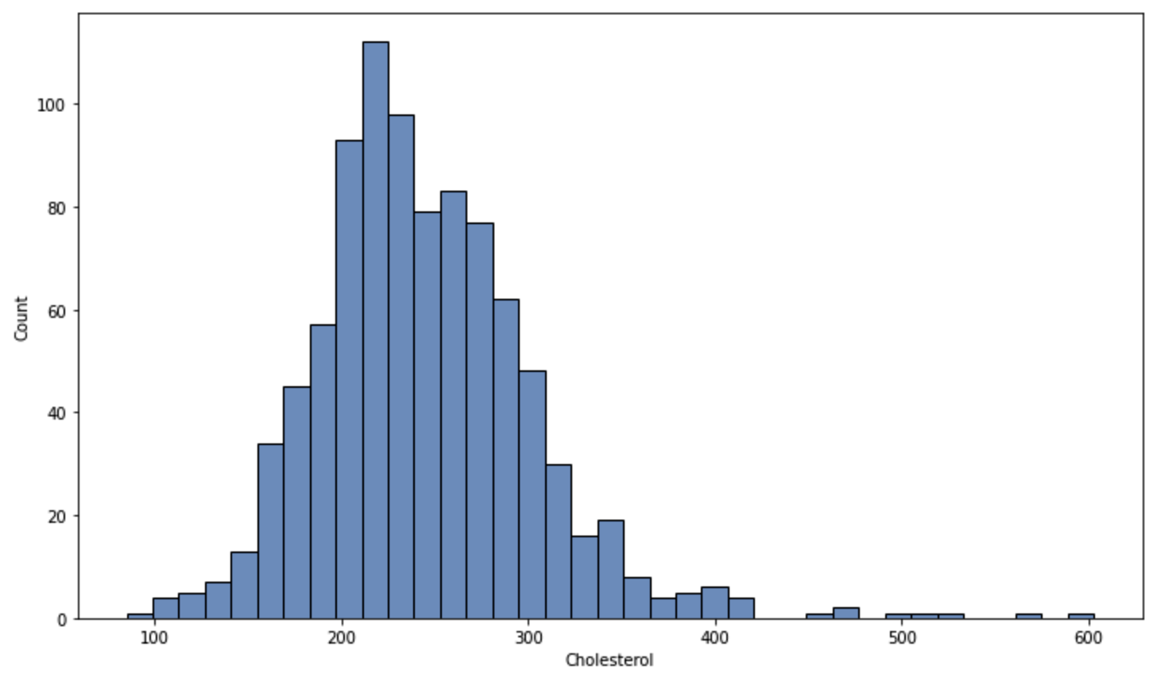
Cholesterol 결측치 처리
감마분포와 가장 유사하여 결측치 대치를 위해 사용

Slide 14
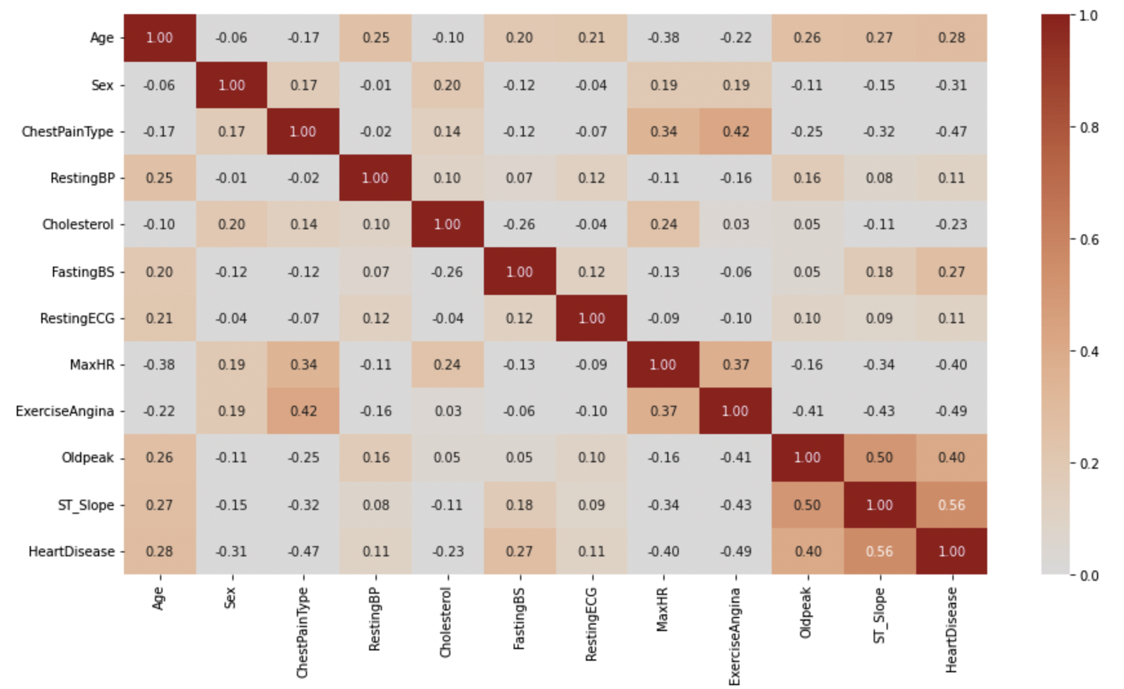
상관관계

Slide 15
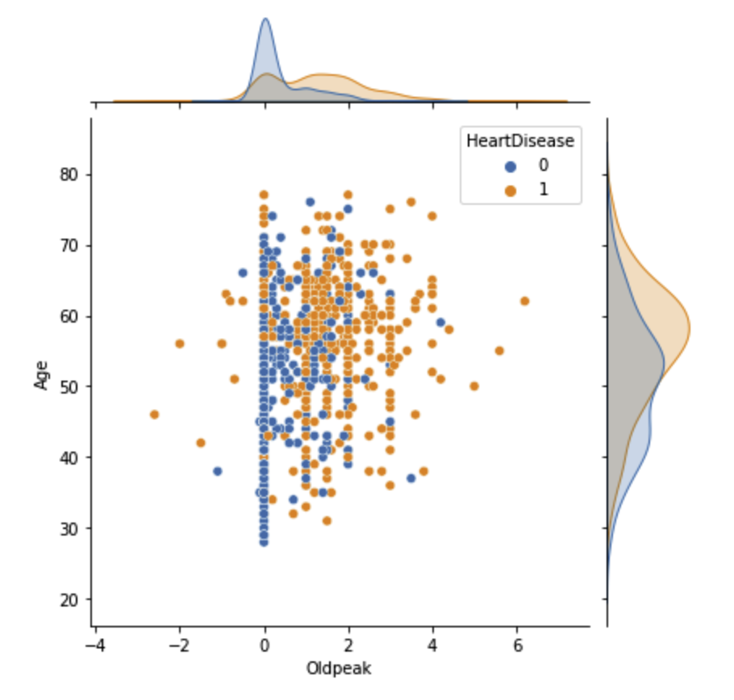
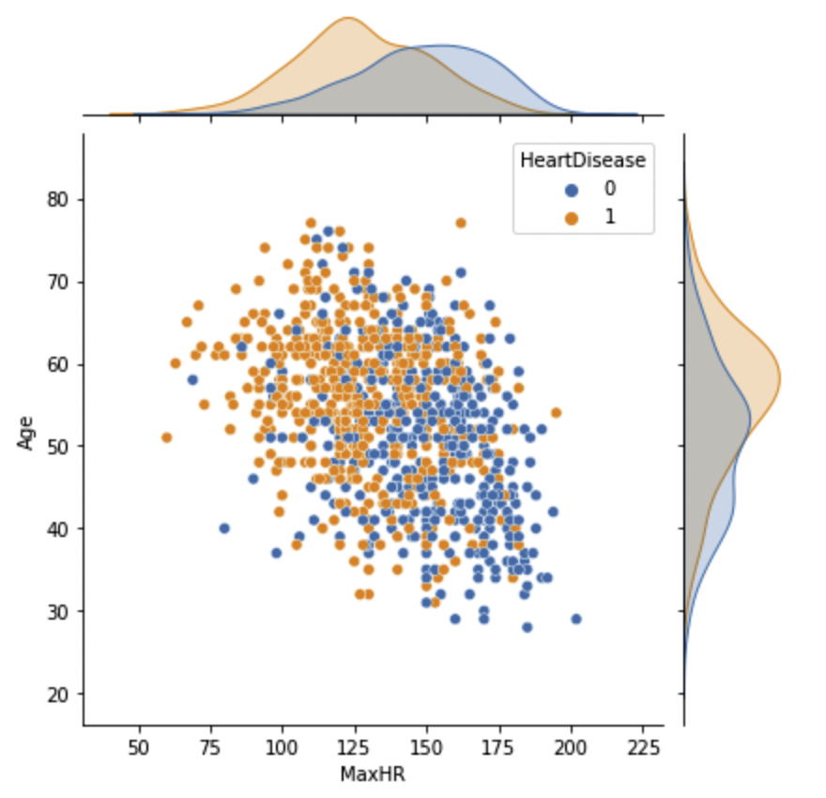
Oldpeak (ST depression) 값이 0 일수록,
심장병일 확률이 낮음
최대 심박수가 높을 수록,
심장병일 확률이 낮음

Slide 16
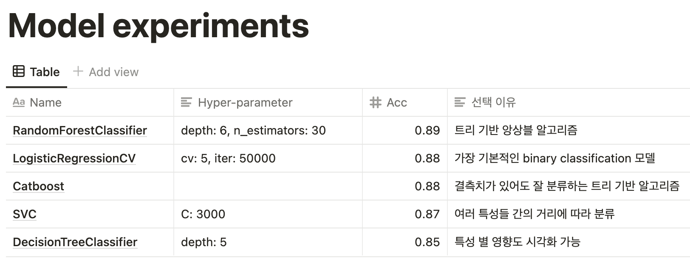
Local minimum 이 있어 최대한 깊이 학습

Slide 17
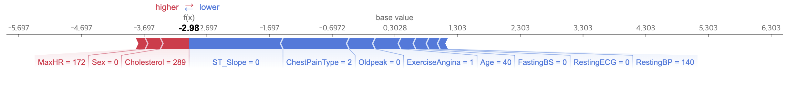
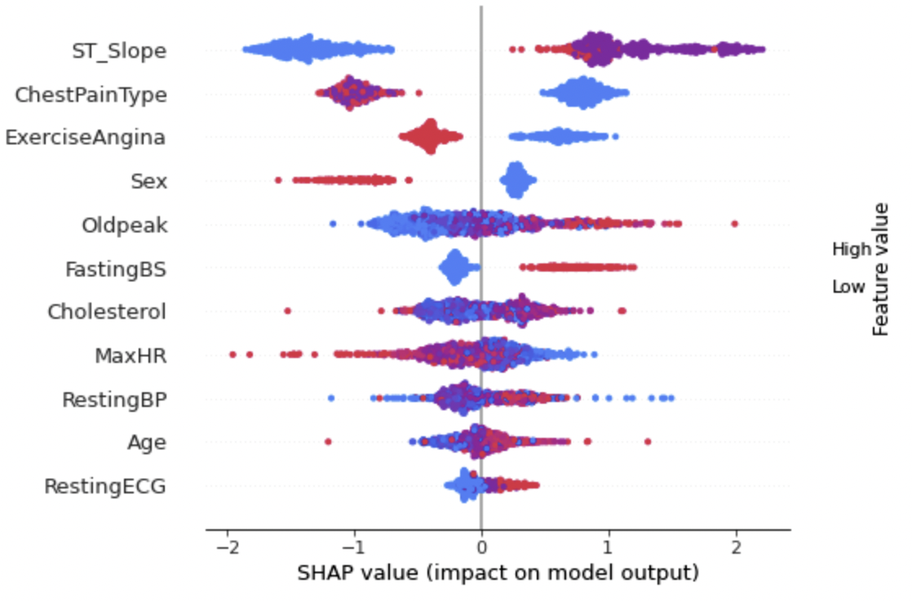
Catboost model 시각화
Catboost model 로 0번째 data classification 시각화
모든 features의 영향도 시각화

Slide 18
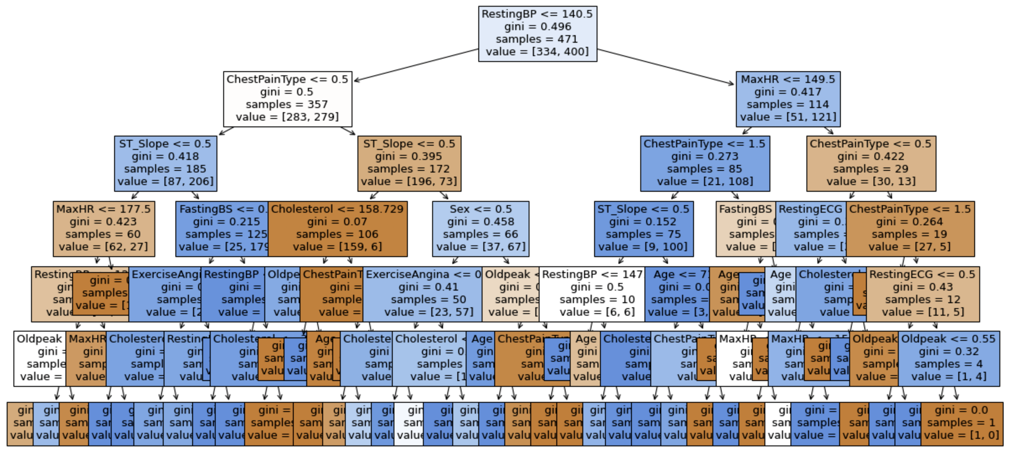
Random forest model 시각화
더 학습해야 겠다

